Slide 1

2020531001 윤정인
[8주차 발표]
인공지능
CHAP 9 – 기계 학습
Notes:
안녕하세요 인공지능의 CHAPTER 9의 발표를 맡게된 윤정인입니다.

Slide 2
Contents
기계학습
기계학습이란?
기계학습의 종류
기계학습의 용어
지도학습
비지도 학습
강화 학습
기계 학습의 실용적인 가치
넘파이(Numpy)
Notes:
CHAPTER9은 기계학습에 대한 내용입니다.

Slide 3
01
기계학습(Machine Learning) 이란?
Notes:
첫번째로

Slide 4
01. 기계학습(Machine Learning) 이란?
기계 학습(Machine Learning)
인공지능의 한 분야로, 컴퓨터에 학습 기능을 부여하기 위한 연구 분야
패턴 인식 및 계산 학습 이론에서 진화하여 컴퓨터가 학습하는 알고리즘을 연구
학습 데이터가 많아지면 알고리즘 성능 향상
Notes:
기계학습은 인공지능의 한 분야로, 컴퓨터에 학습 기능을 부여하기 위한 연구분야입니다.
패턴 인식 및 계산 학습 이론에서 진화한 기계학습은 데이터를 컴퓨터가 학습하는 알고리즘을 연구합니다.
그렇기 때문에 학습 데이터가 많아지면 알고리즘 성능이 향상됩니다.

Slide 5
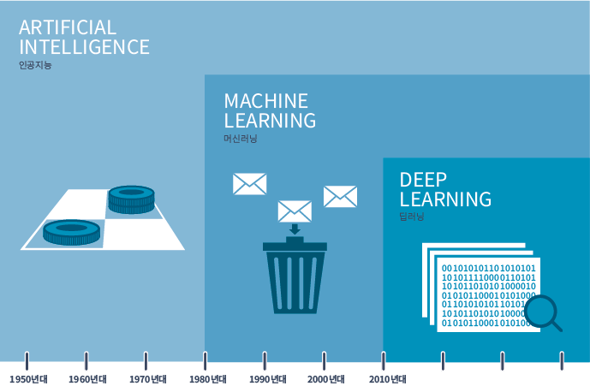
01. 기계학습(Machine Learning) 이란?
인공지능, 기계학습, 딥러닝 간의 관계
인공지능 ⊃ 기계학습 ⊃ 딥러닝
http://www.tcpschool.com/deep2018/deep2018_ai_vs
Notes:
우리가 익히 들어왔던 인공지능, 기계학습, 딥러닝의 관계는 다음 사진과 같이 서로에게 영향을 주는 포함 관계를 이루고 있습니다.
인공지능의 한 분야가 기계학습이라고 할 수 있고 기계학습 중에서 하나의 알고리즘이 딥러닝이라고 할 수 있습니다.

Slide 6





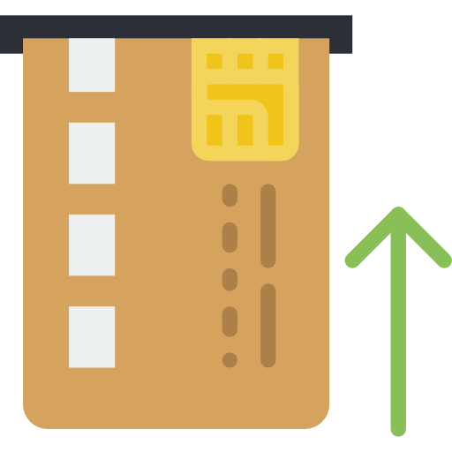

01. 기계학습(Machine Learning) 이란?
기계 학습의 응용 분야
광고 시스템
스팸 메시지 인식
자율 주행 자동차
비디오 추천 시스템
인식 시스템
거래 허위 여부 판별
Notes:
이러한 기계학습은 문제에서 나타날 수 있는 경우의 수가 너무 많아서 명시적 알고리즘을 설계하고 프로그래밍 하는 것이 어렵거나 불가능한 경우에 주로 사용됩니다.
기계학습의 응용 분야는 다음과 같이 다양하게 사용되고 있습니다.

Slide 7
01. 기계학습(Machine Learning) 이란?
기계학습의 역사
1957
1985
1990~
1995
퍼셉트론 (Perceptron) 차후 딥러닝의 기반
역전파 학습 알고리즘
기계학습이 독립적인 분야로 재편 통계와 확률 이론으로 초점
SVM의 인기 (Support Vector Machine)
2017
2012
2010~
1998
Google의
TensorFlow 발표
ImageNet 에서의 우승 딥러닝의 기계학습 주도
딥러닝의 인기
필기체 인식
Notes:
기계학습은 퍼셉트론 에서부터 다음과 같이 발전하여 우리 실생활에 많은 분야로 응용되고 있습니다.

Slide 8
02
기계학습의 종류
Notes:
다음은 기계학습의 종류입니다.

Slide 9
02. 기계학습의 종류
기계학습의 종류
지도 학습
비지도 학습
강화 학습
“교사”에 의해 주어진 예제(샘플)와 정답(레이블)을 제공받음
외부에서 정답(레이블)이 주어지지 않고 학습 알고리즘이 스스로 입력에서 어떤 구조를 발견하는 학습
보상 및 처벌의 형태로 학습데이터가 주어져 보상과 처벌을 통하여 학습이 이루어짐
목표는 입력을 출력에 매핑하는 일반적인 규칙(함수)을 학습하는 것
주로 차량 운전이나 상대방과의 경기 같은 동적인 환경에서 프로그램의 행동에 대한 피드백만 제공
비지도 학습을 사용하면 데이터에서 숨겨진 패턴 발견 가능
Ex.
Ex.
강아지와 고양이를 구분하는 문제라면 강아지와 고양이에 대한 영상을 제공한 후, 교사가 어떤 영상이 강아지인지 어떤 영상이 고양이인지를 알려주는 것
바둑에서 어떤 수를 두어서 승리하였다면 보상이 주어짐
Notes:
기계학습의 종류에는 “교사”의 존재 여부에 따라 크게 지도학습과 비지도 학습으로 나누어집니다.
이에 대한 자세한 설명은 다 다음 순서에서 다루도록 하겠습니다.

Slide 10
03
기계학습의 용어들
Notes:
다음은 기계학습의 용어입니다.

Slide 11
03. 기계학습의 용어들
특징 (Feature)
샘플
학습 모델에게 공급하는 입력
가장 간단한 경우는 입력 자체가 특징이 됨
Ex. 이메일에 “검찰”이라는 문자 포함 여부 (YES or NO)
이메일 발신자의 도메인 (문자열)
이미지로만 이루어진 이메일 (YES or NO)
기계 학습에 주어지는 특정한 예제
y = f(X)에서 x에 해당
레이블이 있는 샘플과 레이블이 없는 샘플도 존재
지도 학습을 시키려면 레이블이 있어야 함
레이블(Label)
학습과 예측
기계학습으로 예측하는 항목
y = f(X)에서 y 변수에 해당
Ex. 농작물의 향후 가격 사진에 표시되는 동물의 종류 동영상의 의미 등등
학습 : 모델을 만들거나 배우는 것
레이블이 있는 샘플을 모델에 보여주고 모델이 특징과 레이블의 관계를 점차적으로 학습
예측 : 학습된 모델을 레이블에 없는 샘플에 적용하는 것
학습된 모델을 사용하여 유용한 예측을 해내는 것 예측을 통하여 레이블이 없는 새로운 샘플의 레이블의 추론이 가능
Notes:
기계학습들의 용어에 대한 풀이는 다음과 같습니다.

Slide 12
03. 기계학습의 용어들
학습 데이터와 테스트 데이터
색상
색상
학습 알고리즘
코너의 개수
코너의 개수
모델
학습 알고리즘은 입력 데이터의 특징에 따라 입력을 “원”과 “사각형”으로 분류할 수 있는 모델을 내부적으로 생성
Notes:
기계학습에는 항상 학습데이터와 테스트 데이터가 있어야 합니다.
한가지 예시로 입력을 원과 사각형으로 분류하는 기계학습 시스템을 살펴보겠습니다.
다음과 같이 원과 사각형 레이블이 붙어있는 학습 데이터로 시스템을 학습시킵니다. 학습 알고리즘은 입력 데이터의 특징에 따라 입력을 원과 사각형으로 분류할 수 있는 모델을 내부적으로 생성합니다.

Slide 13
03. 기계학습의 용어들
학습 데이터와 테스트 데이터
분류기
새로운 테스트 데이터
색상
출력
“사각형”
코너의 개수
학습이 끝나면 한 번도 본적이 없는 새로운 데이터로 시스템을 테스트
Notes:
학습이 끝나게 되면 한번도 본 적이 없는 새로운 데이터로 시스템을 테스트합니다.
이와 동일한 방식으로 알파고도 이전에 진행되었던 기보들을 학습 데이터로 사용하여 새로운 수에도 대응을 할 수 있게 되었습니다.

Slide 14
04
지도 학습

Slide 15
04. 지도 학습
지도 학습
회귀
분류
주어진 입력 – 출력 쌍을 학습한 후에 새로운 입력 값이 들어왔을 때 합리적인 출력 값을 예측하는 것
입력을 두 개 이상의 레이블(유형)으로 분할하는 것 해당 모델을 학습시킬 때 레이블을 제공해야 함
학습시키는 데이터가 이산적이 아니고 연속적 입력과 출력이 모두 실수
학습시에는 교사가 있어 입력의 올바른 레이블을 알려줌
학습이 끝나면 매핑 함수가 만들어지고 새로운 입력데이터가 있을 때 매핑 함수를 통하여 해당 데이터에 대한 출력 변수 값을 예측함
학습이 끝나면 학습자가 한 번도 보지 못한 입력을 이들 레이블 중의 하나로 분류하는 시스템
Notes:
기계학습의 한 종류였던 지도학습에 대해 더욱 자세히 다뤄보겠습니다.
지도학습은 학습을 시키는 교사가 존재하는 학습 방법이며 크게 회귀와 분류로 나눌 수 있습니다.
회귀는 주어진 입출력쌍을 학습한 후에 새로운 입력값이 들어왔을 때 합리적인 출력 값을 예측하는 것이고
분류는 입력을 두 개 이상의 레이블로 분할하는 것 입니다. 분류에서는 해당 모델을 학습시킬 때 레이블을 제공해야 합니다.

Slide 16



04. 지도 학습
회귀
y = 10x
y = 50
(5, ???)
예측
(4, 40)
(3, 30)
(2, 20)
입력 데이터
(1, 10)
Notes:
회귀의 간단한 예를 들어보겠습니다.
다음과같이 직선 y = 10x위에 있는 노란 점 등을 입력 데이터로 하여 컴퓨터를 학습시킵니다.
컴퓨터는 이 직선의 방정식을 모르는 상태이지만 앞선 학습을 통하여 x에 5를 입력하면 컴퓨터가 y = 50 이라는 답을 예측해낼 수 있는 것 입니다.
이러한 회귀 알고리즘에는 선형모델, 비선형 모델, 단계적 회귀, 신경망 등이 포함됩니다.

Slide 17


04. 지도 학습
분류
새로운 메일
정상 메일
정상 메일
분류
스팸 메일
스팸 메일
학습
Notes:
분류는 입력을 2개 이상의 레이블로 나누는 것 입니다.
분류 문제는 우리가 일상에서 가장 많이 접하는 문제 중 하나입니다.
다음 사진과 같이 정상메일과 스팸메일을 분류하는 시스템이 있습니다.
학습 과정에서는 “교사”가 입력의 올바른 레이블(스팸, 스팸아님)을 알려줍니다.
학습이 끝나게 되면 학습자가 한번도 보지못한 입력을 이들 레이블 중의 하나로 분류합니다.

Slide 18
05
비지도 학습

Slide 19



05. 비지도 학습
비지도 학습
패턴 분석 가능
Notes:
비지도 학습은 교사 없이 컴퓨터가 스스로 입력들을 분류하는 것을 의미합니다.
데이터의 상관도를 분석하여 유사한 데이터를 모을 수 있으며, 숨겨져 있던 패턴을 발견할 수 있습니다.

Slide 20
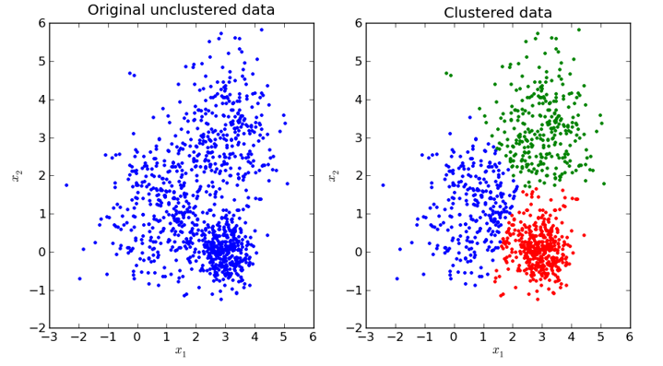
05. 비지도 학습
비지도 학습
거리 계산
원래 데이터
입력이 그룹으로 나눠 짐
https://bioinformaticsandme.tistory.com/131
Notes:
비지도 학습의 가장 대표적인 예시는 클러스터링 입니다.
클러스터링이란 데이터간의 거리를 계산하여서 입력을 몇 개의 그룹으로 나누는 방법입니다.
학습이 끝나게 되면 다음과같이 입력데이터가 분류됩니다.
하지만 비지도 학습은 정답이 없는 문제를 푸는 것과 같으므로 학습이 맞게 되었는지 확인할 수는 없습니다.

Slide 21
06
강화 학습
Notes:
강화학습은 컴퓨터가 어떤 행동을 취할 때 마다 외부에서 처벌이나 보상이 주어집니다.
컴퓨터는 이 보상을 최대화 하는 방향으로 학습을 진행시킵니다.

Slide 22


06. 강화 학습
강화 학습
클리어 조건인 깃발에 가까워질수록 Reward +
Reward -
Reward +
BUT
컴퓨터가 행동을 취했다고 해서 그 결과가 즉시 나타나지 않을 수 있음
이를 지연보상 문제라고 하며, 강화학습에서는 당장의 보상 값도 고려해야 하지만 나중에 얻을 이익까지도 계산해 넣어야 함
Notes:
강화학습은 알파고도 사용한 방법이며, 동작원리를 예로 들면 다음과 같습니다.
게임 슈퍼마리오의 클리어 조건은 깃발에 다다르는 것 입니다.
이를 이용하여 플레이어블 캐릭터가 깃발에 가까워질수록 보상(Reward+)을 주고, 반대로 멀어질수록 처벌(Reward-)을 하게 됩니다.
이러한 강화학습에서 어려운 점은 컴퓨터가 행동을 취했다고 해서 그 결과가 즉시 나타나지 않을 수 도 있다는 점 입니다.
이를 지연보상 문제라고 하며, 지금 하는 행동이 악수가 될지, 좋은 착수가 될지 정확하게 알 수 없습니다.
따라서 강화학습에서는 당장의 보상값도 고려해야 하지만 나중에 얻을 이익까지도 계산에 넣어야 합니다.

Slide 23
07
기계학습의 실용적인 가치

Slide 24
07. 기계 학습의 실용적인 가치
기계 학습의 실용적인 가치
프로그래밍 시간 단축
맞춤형 제품을 쉽게 개발할 수 있음
프로그래머로 시도할 알고리즘이 떠오르지 않는 문제 해결 가능
Notes:
기계학습은 프로그래밍 시간을 단축시킬 수 있으며, 맞춤형 제품을 쉽게 개발할 수 있습니다.
또한 프로그래머로 시도할 알고리즘이 떠오르지 않는 문제를 기계학습을 통해 쉽게 해결할 수 있습니다.

Slide 25
08
넘파이(Numpy)
Notes:
다음은 넘파이입니다. 이에 대한 설명은 코딩문과 주석문으로 직접 실습해보는것이 낫다고 판단하여, 설명을 생략하겠습니다. PPT에 사용된 파이썬 소스본은 메모에 첨부되어있습니다.

Slide 26
08. 넘파이(Numpy)
넘파이(Numpy) – 다차원 배열
1차원 배열
2차원 배열
3차원 배열
$$x$$
$$x$$
$$x$$
$$x$$
$$x$$
$$x$$
0
2
4
$$x$$
축 0
$$x$$
축 0
2
3
4
5
6
8
10
$$x$$
$$x$$
인덱스
2
4
6
8
12
14
16
$$x$$
6
7
8
9
$$x$$
18
20
22
$$x$$
축 0
$$x$$
축 1
축 2
축 1
차원
Notes:
넘파이는 파이썬을 위한 행렬(matrix) 라이브러리 입니다.
또한 다차원 행렬을 지원하며 행렬을 처리하는 높은 수준의 함수들을 제공합니다.
넘파이에서 배열의 각 요소는 index라고 불리는 정수들로 참조되고, 차원은 축(axe)라고도 불립니다.

Slide 27
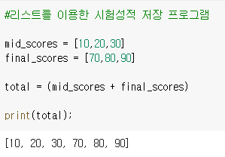
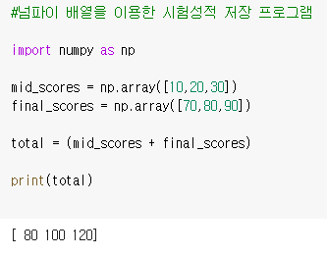
08. 넘파이(Numpy)
리스트 vs 넘파이 배열
리스트
넘파이 배열
2개의 리스트를 합한 형태로 출력
배열과 배열 간에 수학적인 연산 적용 가능
Notes:
그렇다면 파이썬의 기본 리스트와 넘파이 배열의 차이점은 무엇일까요?
다음과 같은 시험성적 저장 프로그램이 있습니다.
이를 리스트를 이용해 중간고사 성적과 기말고사 성적을 더하여 출력한다면 2개의 리스트를 합한 형태로 출력되고
넘파이 배열을 이용하여 성적들을 더하여 출력한다면 각각의 배열에 대응되는 값이 더해져서 출력됩니다.
따라서 넘파이 배열은 배열과 배열간에 수학적인 연산을 적용할 수 있으며, C언어에 기초를 두고 있어서 파이썬 리스트보다 훨씬 빠르다는 특징이 있습니다.

Slide 28
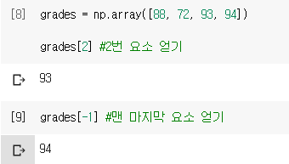
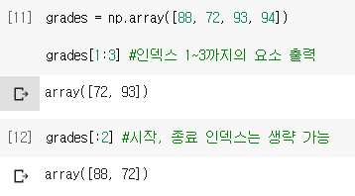
08. 넘파이(Numpy)
인덱싱과 슬라이싱
인덱싱
슬라이싱
특정한 요소를 얻는 방법
요소 집합을 선택하는 방법
0
1
2
3
0
1
2
3
4
grades = [88, 72, 93, 94]
grades = [88, 72, 93, 94]
Notes:
지금부터는 다음과 같이 성적이 저장된 1차원 배열에서 요소들을 꺼내는 방법을 살펴보겠습니다.
우선 인덱싱은 특정한 요소를 얻는 방법이며, 다음과 같이 구현하여 사용할 수 있습니다.
슬라이싱은 요소 집합을 선택하는 방법으로 원하는 구간의 요소를 인덱스값을 통해 얻어올 수 있습니다.

Slide 29
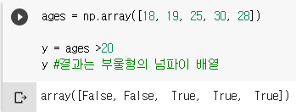
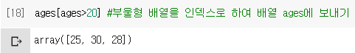
08. 넘파이(Numpy)
논리적인 인덱싱
Notes:
논리적인 인덱싱은 어떤 조건을 주어서 배열에서 원하는 값을 추려내는 것입니다.
예를 들어서 사람들의 나이가 저장된 넘파이 배열이 있습니다.
Ages에서 20살 이상인 사람만 고르고 싶다면 다음과 같은 조건식을 사용합니다.
이에 대한 결과는 부울형의 넘파이 배열이 되고, 값이 20보다 큰 요소들은 True, 20보다 작은 요소들은 False가 됩니다.
20살 이상인 실제 요소들을 알고싶다면 다음과같이 부울형 배열을 인덱스로 하여 배열 ages에 보내어 출력합니다.

Slide 30
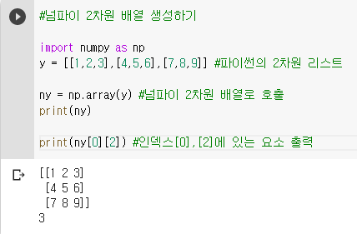
08. 넘파이(Numpy)
2차원 배열
두 번째 인덱스
0
1
2
1
2
3
ny[0][2]
첫 번째 인덱스
0
4
5
6
1
7
8
9
2
Notes:
넘파이를 이용하면 2차원 배열도 쉽게 만들 수 있습니다.
다음 예제는 파이썬의 2차원 리스트를 생성하여 넘파이의 2차원 배열로 변경하여 특정 요소의 값을 얻어오는 프로그램입니다.
2차원 배열은 다음과같이 생성할 수 있으며 특정한 위치에 있는 요소의 접근은 인덱싱을 통하여 할 수 있습니다.

Slide 31
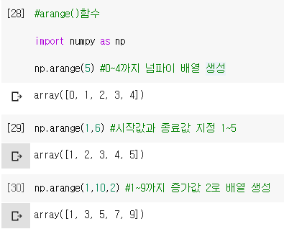
08. 넘파이(Numpy)
arange() 함수
np.arange(start, stop, step)
시작값
종료값
간격
Notes:
Arange함수를 하면 특정한 범위의 정수를 가지는 넘파이 배열을 생성할 수 있습니다.

Slide 32
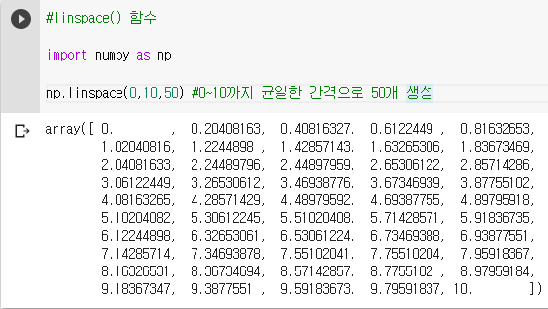
08. 넘파이(Numpy)
linspace() 함수
np.linspace(start, stop, step)
시작값
종료값
개수
Notes:
Linspace()함수를 사용하면 시작값부터 종료값까지 균일한 간격으로 지정된 개수만큼의 배열을 생성합니다.
다음 예시에서는 0~10까지 균일한 간격으로 수를 50개 생성합니다.

Slide 33
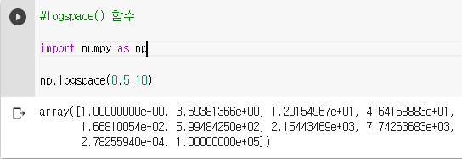
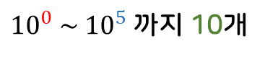
08. 넘파이(Numpy)
logspace() 함수
np.logspace(x, y, n)
${10}^{0} \sim {10}^{5}$ 까지 10개
Notes:
Logspace함수는 10의 x승부터 y승까지 n개의 수들을 생성하는 함수입니다.
다음 예시에서는 10의 0승부터 10의 5승까지 10개의 수를 생성하였습니다

Slide 34
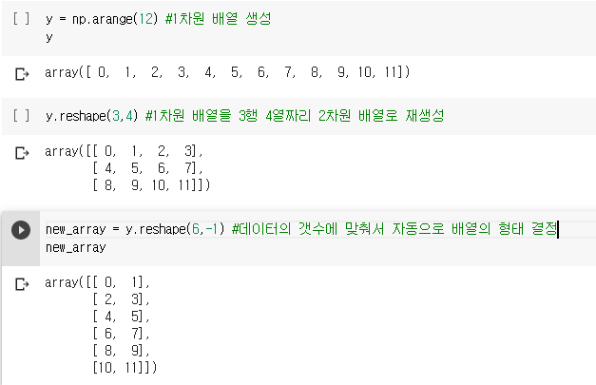
08. 넘파이(Numpy)
reshape() 함수
new_array = old_array.reshape((3,4)
새로운 배열
원래의 배열
행의 개수
열의 개수
Notes:
Reshape() 함수는 데이터의 개수는 유지한 채로 배열의 차원과 형태를 변경하는 함수입니다.

Slide 35
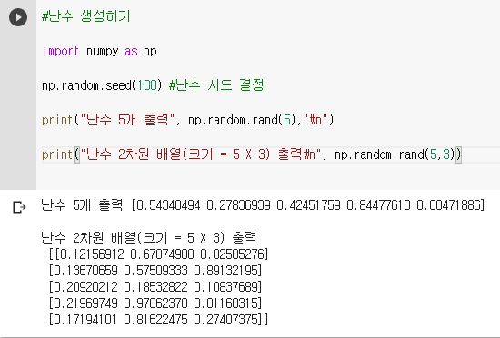
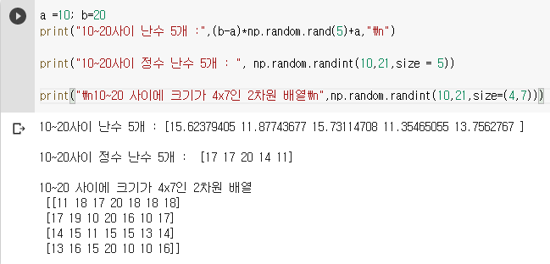
08. 넘파이(Numpy)
난수 생성 – rand()

Slide 36
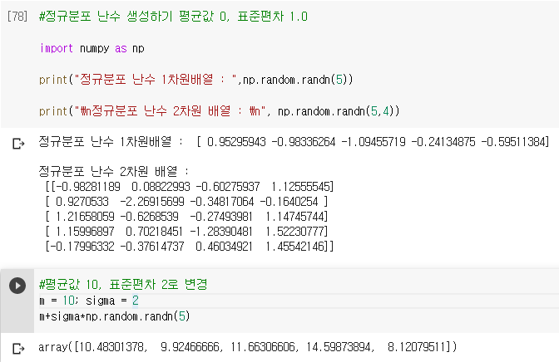
08. 넘파이(Numpy)
정규분포 난수 생성 – randn()

Slide 37
2020531001 윤정인
THANK YOU
Notes:
오늘 제가 발표할 분량은 여기까지입니다.
발표자 윤정인이었습니다.
감사합니다!

